Slide 1


Notes:
Inleiding (5 min)
Welkom terug Graad 11's. In ons vorige les het ons ondersoek hoe menslike aktiwiteite klimaatsverandering aandryf en wat die ernstige gevolge daarvan is. Ons het egter ook geleer dat ons deur verligting en aanpassing 'n verskil kan maak. Die afgelope drie lesse het beklemtoon dat omgewingskwessies nie net die natuur raak nie, maar ook 'n direkte invloed op menslike gesondheid het. As verantwoordelike burgers het ons die vermoë om hierdie uitdagings aan te spreek deur by gemeenskapsdiens betrokke te raak.
In ons vorige lesse het ons verskeie omgewingskwessies bespreek. Kan jy van hulle onthou? (Wag vir kort antwoorde.)
Moontlike antwoorde kan die volgende insluit:
Gronderosie (onmenslike boerdery, ontbossing)
Besoedeling (onvoldoende afvalbestuur)
Bestraling (gevolge van mynbou-aktiwiteite)
Aardverwarming en klimaatsverandering (toenemende brande, vloede)
Uitputting van hulpbronne (visvoorrade, grond, woude)
Uitstekend! Dit is enkele voorbeelde van eietydse omgewingskwessies – dringende en voortgesette uitdagings waarmee ons te kampe het.

Slide 2
Teen die einde van hierdie les behoort jy in staat te wees om:
Eietydse omgewingskwessies in jou gemeenskap te identifiseer.
Te begryp hoe sekere sektore van die samelewing ongelyk deur omgewingsuitdagings geraak word.
Aktief deel te neem aan gemeenskapsdiensprojekte wat daarop gemik is om hierdie omgewingskwessies aan te spreek.
Notes:
Teen die einde van hierdie les behoort jy in staat te wees om:
Eietydse omgewingskwessies in jou gemeenskap te identifiseer.
Te begryp hoe sekere sektore van die samelewing ongelyk deur omgewingsuitdagings geraak word.
Aktief deel te neem aan gemeenskapsdiensprojekte wat daarop gemik is om hierdie omgewingskwessies aan te spreek.

Slide 3
Omgewingsongeregtigheid
LAE-INKOMSTE WOONBUURTE
LANDELIKE GEBIEDE
KWESBARE BURGERS
Notes:
Onderrig (5 min)
Nie alle mense word tot dieselfde mate deur omgewingskwessies beïnvloed nie. Sekere groepe ly meer as gevolg van hul sosio-ekonomiese status, geografiese ligging of gesondheidstoestande. Byvoorbeeld:
Lae-inkomste woonbuurte is dikwels naby industriële areas of stortingsterreine geleë, wat inwoners aan besoedelde lug en besmette water blootstel. Hulle het ook dikwels beperkte toegang tot gesondheidsorg en hulpbronne om omgewings-risiko's te hanteer.
In landelike gebiede is mense meer kwesbaar vir watertekorte, gronddegradasie en uiterste weersomstandighede soos vloede en droogtes, want hul landboulewensbestaan word hierdeur bedreig.
Kinders en bejaardes. As gevolg van swakker immuunstelsels en beperkte mobiliteit is hierdie groepe meer vatbaar vir die negatiewe impak van besoedeling op hul gesondheid. Asemhalingsprobleme en siektes wat deur besoedelde water versprei word, kom meer dikwels in hierdie groepe voor.
Hierdie verskille word as omgewingsonregtigheid beskou. Dit is van uiterste belang om hierdie ongelykhede te verstaan om omgewingsongeregtigheid effektief aan te spreek.

Slide 4
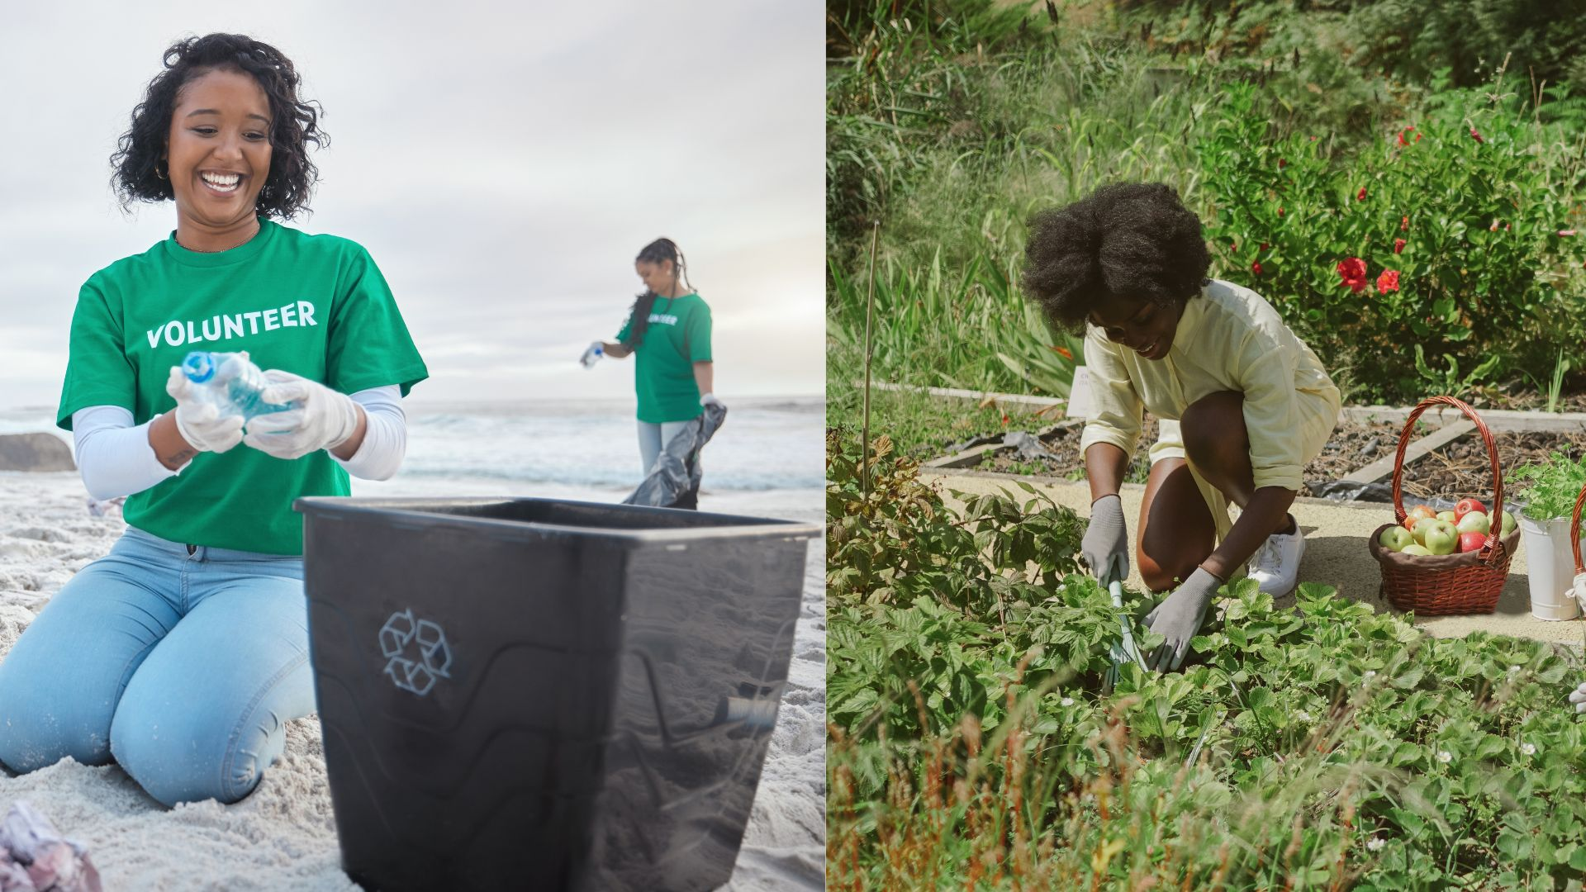
Gemeenskapsdiens
Notes:
Een manier om 'n verskil te maak, is deur gemeenskapsdiens – 'n aktiewe poging om uitdagings in jou omgewing aan te spreek. Dit kan iets eenvoudigs wees soos die reël van 'n skoonmaakveldtog, die aanplant van bome of die oprigting van 'n herwinningsprogram. Gemeenskapsdiens kan verskeie vorme aanneem, byvoorbeeld:
Die reël van bewusmakingsveldtogte op sosiale media om die publiek in te lig.
Samewerking met voorspraakgroepe om omgewingsbeleide te beïnvloed.
Deelname aan vrywilligersprogramme om gemeenskappe te ondersteun wat deur omgewingskwessies geraak word.
Die aanbied van opvoedkundige sessies tydens skoolbyeenkomste, wat op omgewingsgeregtigheid en verantwoordelike burgerskap fokus.

Slide 5

Groep-aktiwiteit
Notes:
Groepaktiwiteit (20 min)
Vandag gaan julle in groepe werk om 'n omgewingskwessie in julle gemeenskap te identifiseer en 'n gemeenskapsdiensplan te ontwikkel om dit aan te spreek. Dink aan die volgende vrae:
Wat is die probleem?
Wie word die meeste daardeur geraak?
Wat kan julle doen om te help?
Hoe sal julle diens 'n verskil maak?
Julle het 20 minute om Aktiwiteit 1 (Les 4 – Werkkaart) te voltooi. Daarna gaan ons 'n kort terugvoersessie hou. Werk doeltreffend, bly gefokus, en maak seker dat elke groeplid bydra. Ek sal rondbeweeg om te help indien nodig.

Slide 6

Aanbiedings
Notes:
Aanbiedings (5 min)
Die tyd is verstreke! Elke groep sal nou hul gemeenskapsdiensplan aan die klas voorlê. Elke groep het 1 minuut om die volgende te deel:
Die omgewingskwessie wat julle gekies het.
Wie dit die meeste raak en hoekom.
Julle voorgestelde gemeenskapsdiensaksie.
Hoe hierdie aksie die gemeenskap sal help.
Gee vir elke groep die geleentheid om hul gemeenskapsdiensplan kortliks aan te bied.

Slide 7

Refleksie
Notes:
Gevolgtrekking & Refleksie (5 min)
Welgedaan, almal! Vandag het julle werklike kwessies in julle gemeenskap geïdentifiseer en praktiese oplossings voorgestel. Dít is wat verantwoordelike burgerskap behels – nie net om probleme te herken nie, maar ook om aktief oplossings te soek en toe te pas.
Ek wil julle uitdaag om aksie te neem en nie toe te laat dat hierdie planne net op papier bly nie. Begin klein: nooi vriende of familielede om saam te werk. Selfs klein aksies kan 'n groot verskil maak.
Julle het 'n paar refleksievrae om in Aktiwiteit 2 (Les 4 – Werkkaart) te beantwoord. Enige onvoltooide werk moet as huiswerk voltooi word.
Deel die Inhoudopsomming aan die leerders uit voordat hulle die klaskamer verlaat.

